Slide 1
Au début, il n’y avait rien.
même pas 1,
même pas 2,
et surtout pas 0.
Et les moutons sont arrivés.

Slide 2
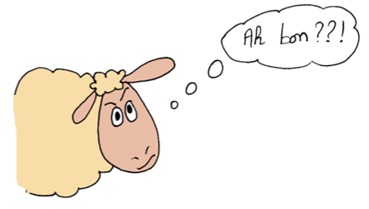
Oui, oui! Les moutons…

Slide 3
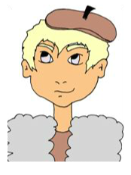
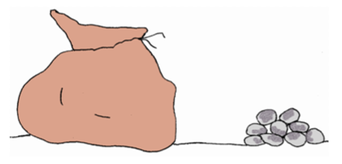
Le berger, chaque matin,
faisait sortir son troupeau
de la bergerie.
Pour être sûr de ne pas perdre de moutons,
il avait un sac et un tas de cailloux.

Slide 4
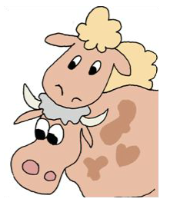
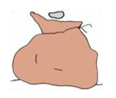
Chaque fois qu’un mouton
sortait de la bergerie, il
mettait un caillou dans
son sac.
Et le soir, chaque fois qu’un mouton rentrait, il retirait un caillou du sac.

Slide 5
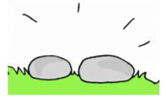
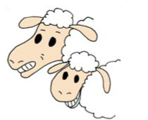
Ainsi, s’il restait des cailloux dans le sac, il savait qu’il lui manquait des moutons.
Il savait même combien
il lui en manquait.

Slide 6
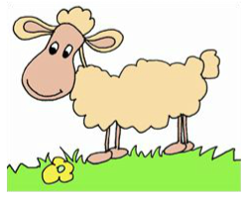
En latin, «caillou » se dit «calculus ».
C’est de là que vient le mot « calcul » !

Slide 7
Mais on ne trouvait pas des cailloux partout.
En plus ce n’était pas très pratique : pour compter le nombre de cheveux qu’on a sur la tête, il en fallait beaucoup!

Slide 8
Alors les hommes ont inventé des symboles pour écrire les nombres.

Slide 9
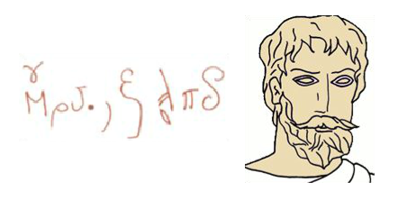
Les grecs
Un million cinq cent sept mille neuf cent quatre-vingt-quatre

Slide 10
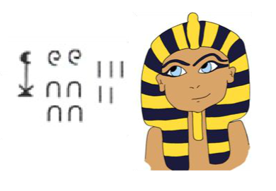
Les égyptiens
Mille deux cent quarante-cinq

Slide 11
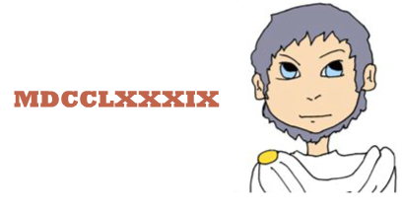
Les romains
Mille sept cent quatre-vingt-neuf

Slide 12
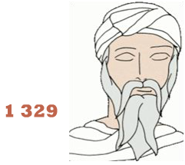
Les arabes
Mille trois cent vingt-neuf

Slide 13
Et tout le monde a trouvé ça astucieux, la numération arabe !
Aujourd’hui, on l’utilise dans le monde entier.

Slide 14
Vous souvenez vous de l’histoire du berger qui voulait compter ses moutons ?

Slide 15
Grâce à la numération arabe, le berger pouvait compter ses moutons.
On pouvait aussi compter les gâteaux, les maisons…

Slide 16
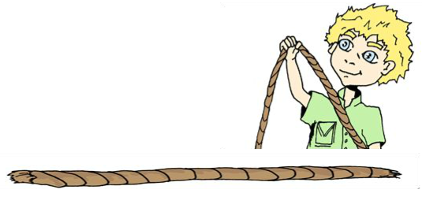

Jusqu’au jour où un homme a voulu mesurer la longueur d’une ficelle…
Avec un bâton :

Slide 17
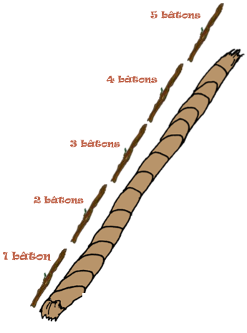
Il a reporté plusieurs fois le bâton sur la ficelle :

Slide 18
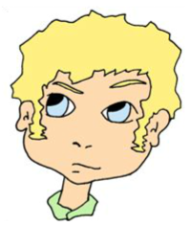
Problème :
La ficelle mesurait plus de 4 bâtons mais moins de 5 bâtons.
Ca n’allait pas. Ce n’était pas précis.

Slide 19
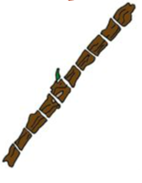
Alors il a décidé de partager son bâton en 10 parties égales.
Un petit bout faisait un dixième de bâton.
Le bâton tout entier faisait 10 dixièmes.

Slide 20
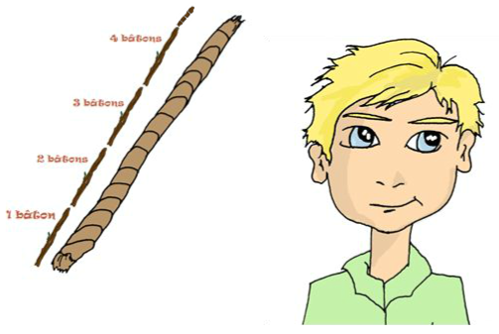
Et il a dit : « Ma ficelle mesure 4 bâtons et 4 dixièmes de bâton »
Il était content…

Slide 21
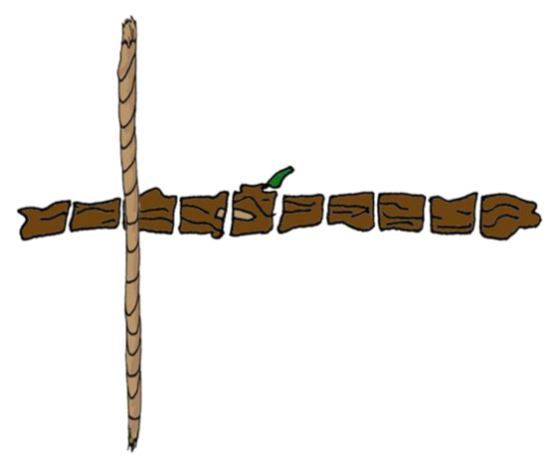
Jusqu’au jour où il a voulu mesurer l’épaisseur de la ficelle avec son bâton…

Slide 22
A vous de deviner la suite…

